Slide 1
TTP Detection Introduction
報告人:余仲恩

Slide 2
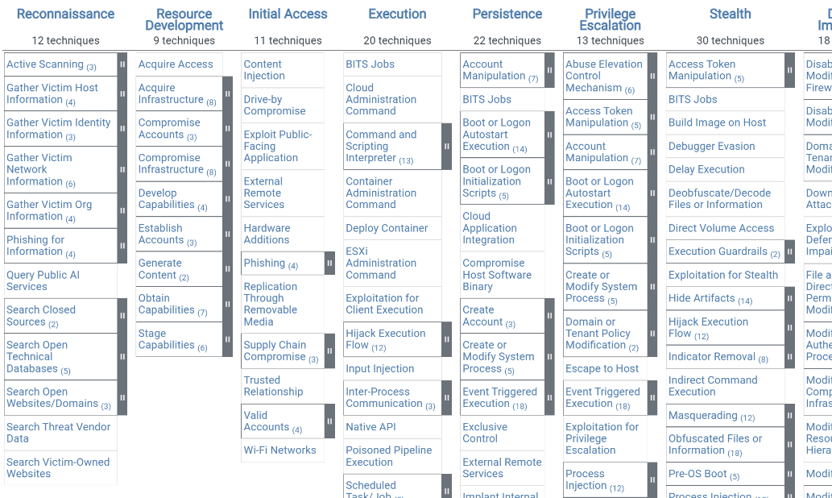
TTP
Tactic
Technique

Slide 3
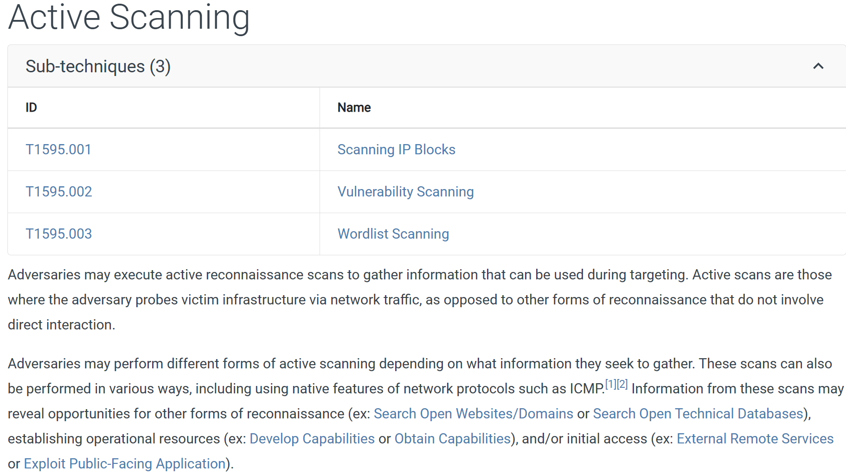
TTP

Slide 4
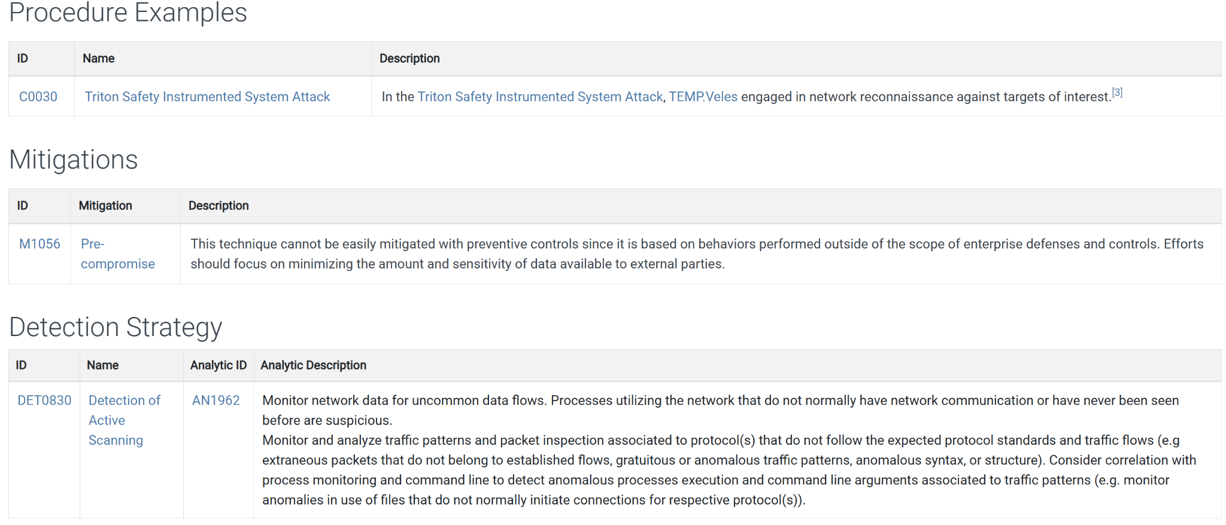
TTP

Slide 5
Audit Log
Procmon(Windows): {"Event": "RegistryQuery", "PID": 7928, "PName": "conhost.exe", "PPID": 2412, "PPName": "powershell.exe", "TID": 7868, "TimeStamp": 133341559560493155, "Host-UUID": "FBFFA15C-FEDE-4f96-9AF8-398294758A2A", "args": {"Index": 3, "InitialTime": 593909788, "KeyHandle": 784855216, "KeyName": "SOFTWARE\\Sogouinput", "Status": 0}}
Auditd(Linux):
type=PATH msg=audit(1715874317.560:26430): item=3 name="/usr/share/filebeat/kibana/7/visualization/baeaca80-cd2b-11ec-83d5-7f8e1b7a2529.json" inode=520713 dev=08:01 mode=0100644 ouid=0 ogid=0 rdev=00:00 obj=? nametype=CREATE cap_fp=0 cap_fi=0 cap_fe=0 cap_fver=0 cap_frootid=0OUID="root" OGID="root"

Slide 6
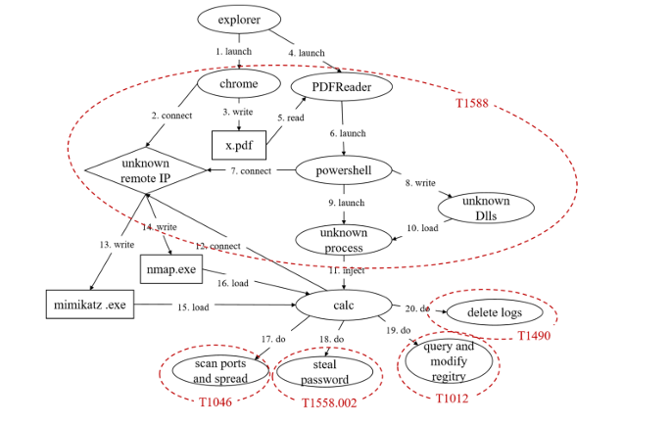

Provenance Graph
A provenance graph is defined as 𝑃𝐺 = (𝑉,𝐸),where the node set 𝑉 represents all system entities and the edge set 𝐸 represents all system events. Each edge 𝑒 = (𝑢,𝑣,𝑝) denotes that system entity 𝑢 (called subject) performs operation 𝑝 on system entity 𝑣 (called object).
𝑢
𝑝
𝑣
𝑒 = (𝑢,𝑣,𝑝)
大𝑉是node集合 大E是edge集合
𝑃𝐺 = (𝑉,𝐸)

Slide 7
Embedding
利用預訓練模型將Audit Log轉成模型看得懂的embedding
e.g. SecureBert2.0: 架構升級：基於 ModernBERT（Encoder-only），具備長文本處理與階層式處理程式碼的能力。
訓練資料：結合 136 億文字標記與 5,300 萬程式碼標記，具備雙模態理解力。
訓練策略：採用遮蔽語言模型 (MLM)，特別針對資安專用名詞與程式碼進行訓練。
Benchmark : Attack BERT, all-MiniLM-L6-v2, 以及其他hugging face的優良模型

Slide 8
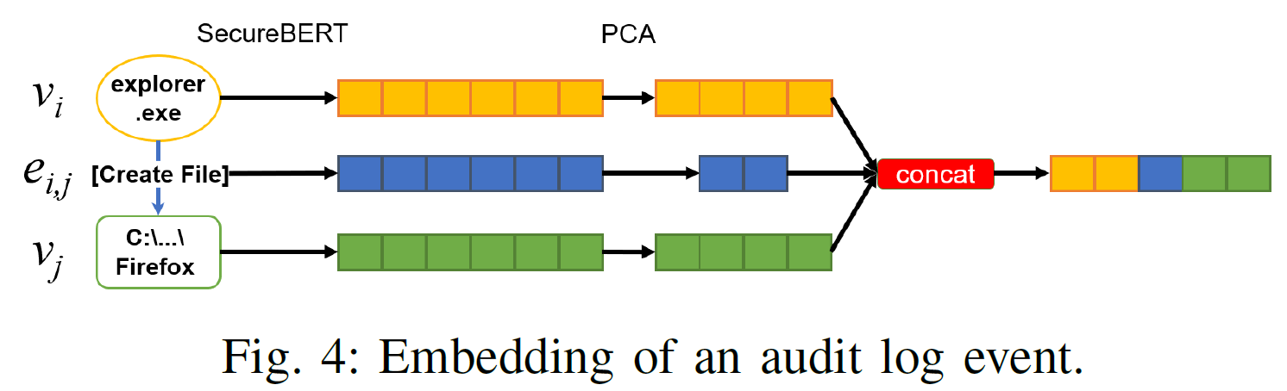
Input的embedding
Embedding model
PCA降維
Audit Log
Model
Notes:
PCA降維: 資料標準化： 首先，對資料進行標準化處理，確保每個特徵的尺度都一樣，避免某些數值較大的特徵主導了分析結果。
計算共變異數矩陣： 計算資料中所有特徵兩兩之間的共變異數（covariance），這能反映出它們之間的相關性。
計算特徵向量與特徵值： 從共變異數矩陣中，找出它的特徵向量（eigenvectors）和特徵值（eigenvalues）。
特徵向量代表了資料投影的新方向。
特徵值則代表了在該方向上的變異量，特徵值越大，說明該方向包含的資訊越多。
選擇主成分： 根據特徵值的大小對特徵向量進行排序，特徵值最大的特徵向量就是第一主成分，它解釋了資料中最大的變異。第二大的就是第二主成分，以此類推。
投影降維： 選擇你想要保留的主成分數量（通常會選擇能解釋大部分變異的前幾個），然後將原始資料投影到由這些主成分組成的新的子空間上，從而得到一個維度更低的新資料集。

Slide 9
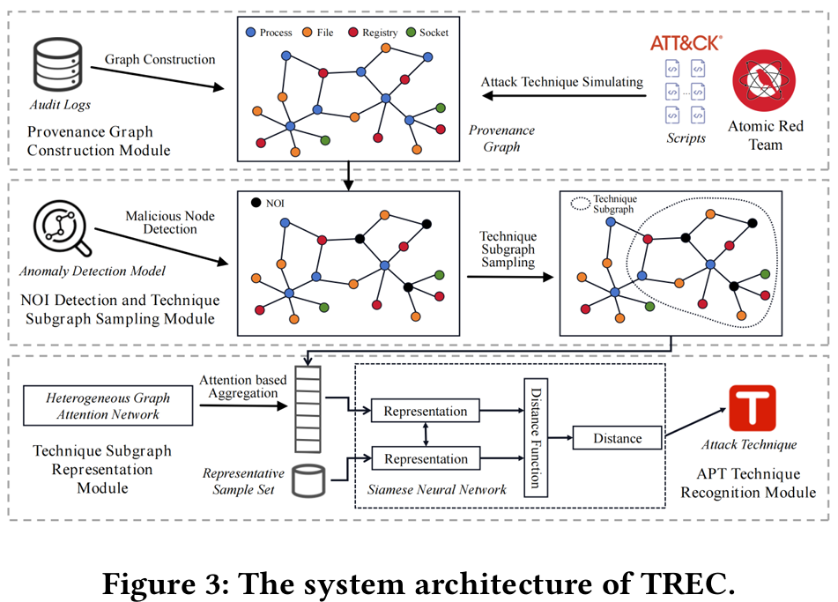
TREC - Structure
The provenance graph construction module
持續收集底層的系統核心事件，並將這些事件編排建構成一張完整的Provenance Graph
The NOI detection and sub-graph sampling module
套用異常偵測模型，在無監督的情況下，找出圖中潛在的惡意節點然後套用「子圖採樣演算法 (Subgraph sampling algorithm)」
The technique subgraph representation module
運用「異質圖嵌入技術 (Heterogeneous graph embedding)」，將剛切出來的技術子圖（TSG）編碼轉換成一段特徵向量 。
The APT technique recognition module
判斷該技術子圖屬於哪一種 APT 技術 。

Slide 10
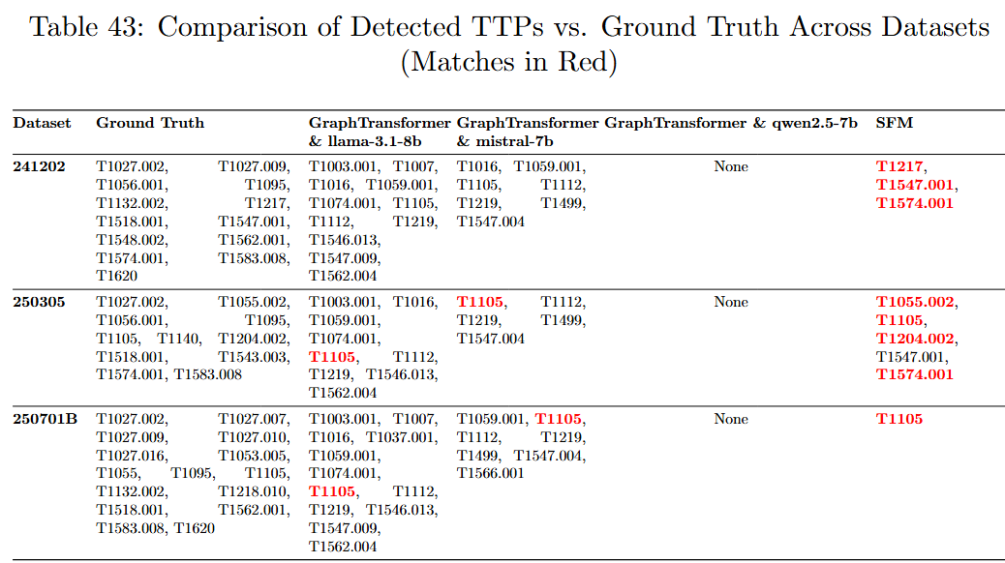
CHT TTP ground truth & prediction

